Slide 1


TTI109 – Estatística
Aula 23 – Regressão Linear 01

Slide 2

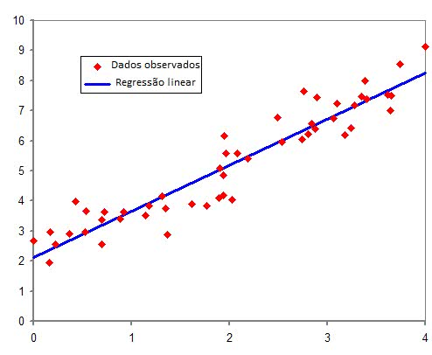
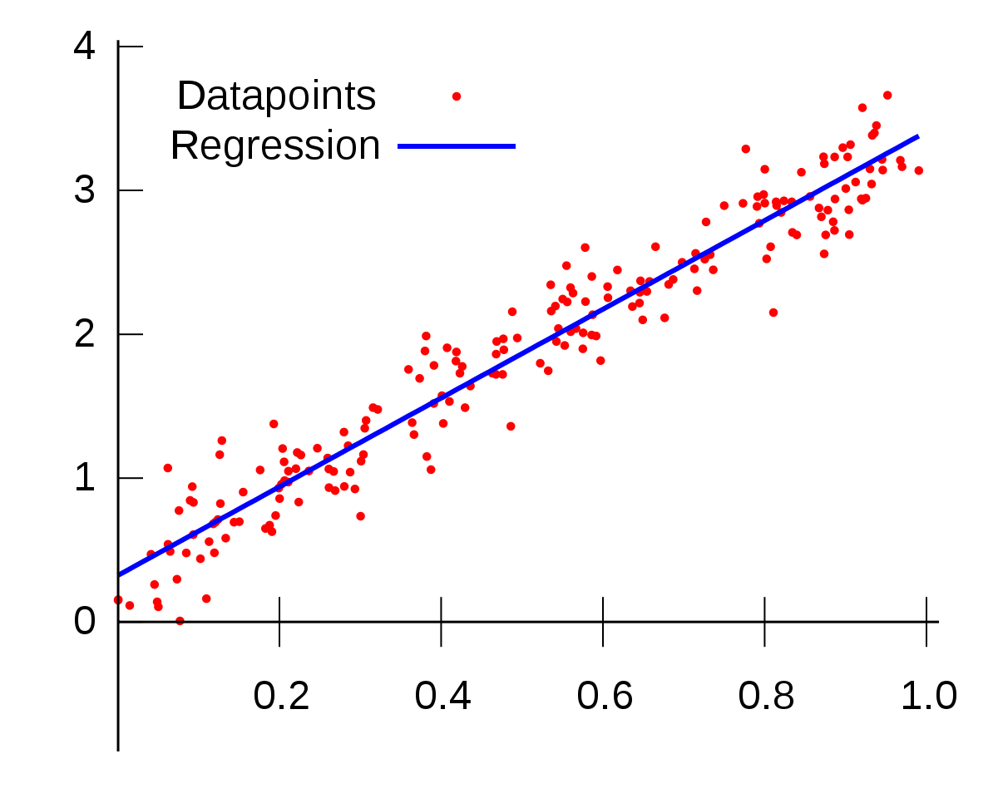
Retas de regressão
☑ A correlação linear entre duas variáveis é significativa.
⇒ Determinar a equação da reta que melhor modela
os dados.
Reta de regressão
Usada para predizer os valores da variável dependente para um dado valor da variável independente.

Slide 3
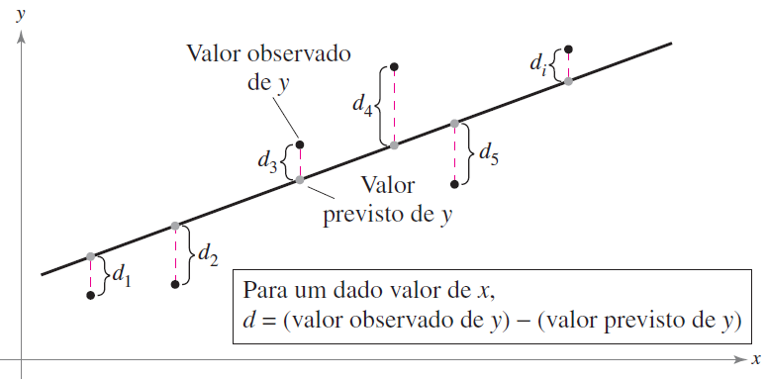
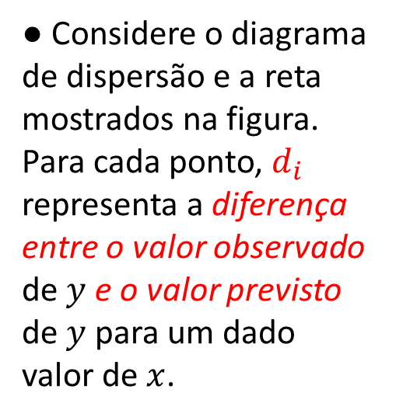
Retas de regressão
● Considere o diagrama de dispersão e a reta mostrados na figura. Para cada ponto, $d_{i}$ representa a diferença entre o valor observado de $y$ e o valor previsto de $y$ para um dado valor de $x$.
De todas as retas possíveis que podem ser desenhadas através de um conjunto de pontos, a reta de regressão é a reta para a qual a soma dos quadrados dos resíduos $∑d_{i}^{2}$ é mínima.

Slide 4
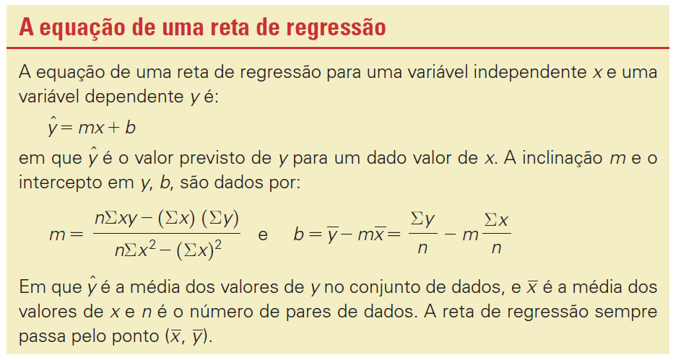
Retas de regressão

Slide 5

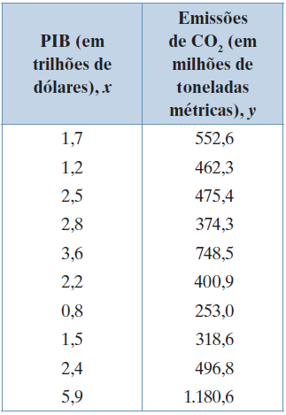
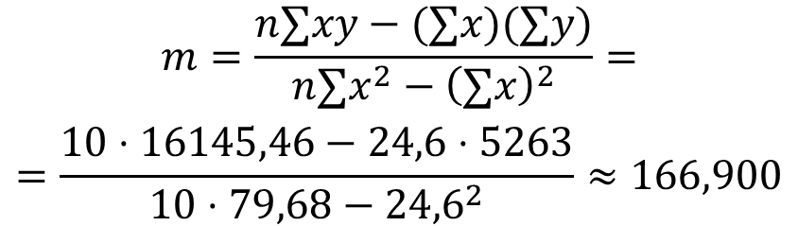
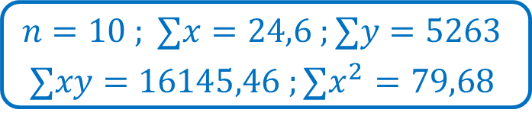
Retas de regressão
Determine a equação da reta de regressão para os dados do produto interno bruto e emissão de dióxido de carbono usados na aula passada.
$$n=10 ; ∑x=24,6 ;∑y=5263$$
$$∑xy=16145,46 ;∑x^{2}=79,68$$
$$m=\frac{n∑xy−(∑x)(∑y)}{n∑x^{2}−{\left(∑x\right)}^{2}}=$$
$$=\frac{10⋅16145,46−24,6⋅5263}{10⋅79,68−{24,6}^{2}}≈166,900$$

Slide 6


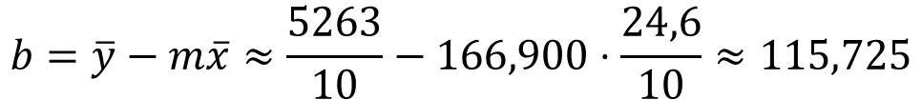
Retas de regressão
Determine a equação da reta de regressão para os dados do produto interno bruto e emissão de dióxido de carbono usados na aula passada.
$$n=10 ; ∑x=24,6 ;∑y=5263$$
$$∑xy=16145,46 ;∑x^{2}=79,68$$
$$b=\overline{y}−m\overline{x}≈\frac{5263}{10}−166,900⋅\frac{24,6}{10}≈115,725$$
Portanto: $y=166,900x+115,725$

Slide 7
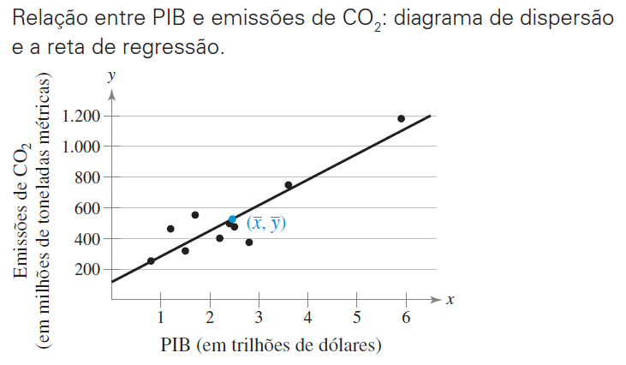

Retas de regressão

Slide 8

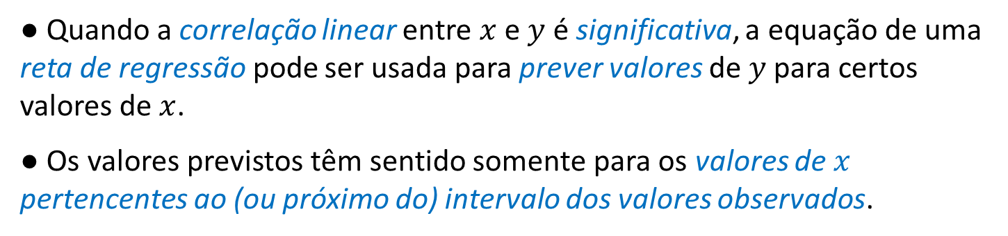
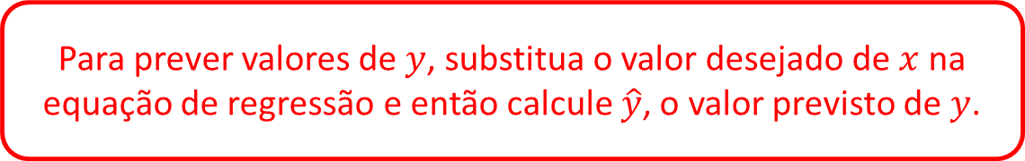
Prevendo valores usando equações de regressão
● Quando a correlação linear entre $x$ e $y$ é significativa, a equação de uma reta de regressão pode ser usada para prever valores de $y$ para certos valores de $x$.
● Os valores previstos têm sentido somente para os valores de $x$ pertencentes ao (ou próximo do) intervalo dos valores observados.
Como fazer a previsão (ou predição)?
Para prever valores de $y$, substitua o valor desejado de $x$ na equação de regressão e então calcule $\hat{y}$, o valor previsto de $y$.

Slide 9
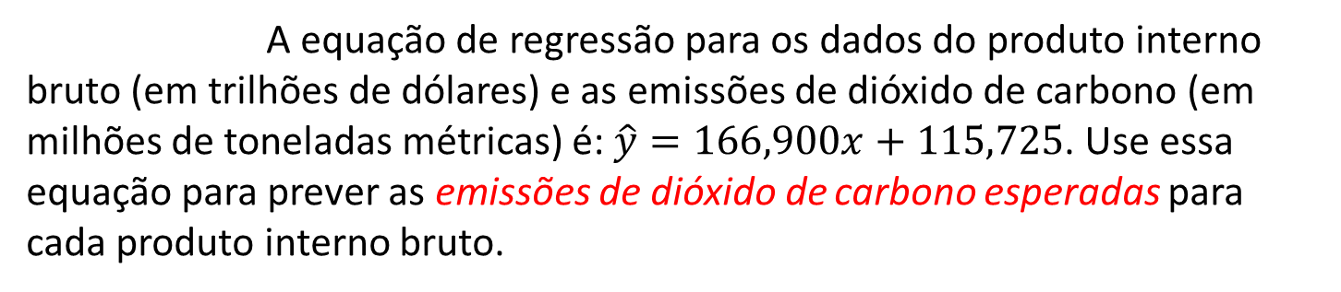
Prevendo valores usando equações de regressão
A equação de regressão para os dados do produto interno bruto (em trilhões de dólares) e as emissões de dióxido de carbono (em milhões de toneladas métricas) é: $\hat{y}=166,900x+115,725$. Use essa equação para prever as emissões de dióxido de carbono esperadas para cada produto interno bruto.
$$\hat{y}=166,900⋅1,2+115,725=316,005 (Mt)$$
$$\hat{y}=166,900⋅2,0+115,725=449,525 (Mt)$$
$$\hat{y}=166,900⋅2,5+115,725=532,975 (Mt)$$

Slide 10
TTI109 – Estatística
Aula 23 – Regressão Linear 01

